Slide 1
银联手机网页支付产品

Slide 2

1.产品简介
什么是手机网页（WAP)支付
WAP（无线应用协议）技术早期用于将Internet 的大量信息及各种各样的业务引入到移动电话等无线终端之中，主要为了解决手持设备内存小和无线网络带宽不足的限制。
随着手机无线上网速度的提升，HTML5被广泛使用。用于手机页面的展现。
手机网页支付是指用户使用移动终端通过手机浏览器、手机客户端访问银联手机支付网页完成支付的付款方式。
支持https/http作为接口调用 传输协议，满足不同类型手机的正常访问。
支持目前流行的HTML5技术。支持所有带WAP2.0浏览器的移动终端。
只需输入卡号、密码或 CVN2和有效期、手机号等验证要素即可完成付款。
在易用性、安全性、快捷性方面更好的满足了用户和商户的需求。
手机网页
支付
WAP支付支持的网络接入方式
支持所有接入方式（WI-FI,cmwap,cmnet,uniwap,uninet,ctnet,ctwap等）；
广泛地应用于GSM、CDMA、TDMA、3G等多种网络；
采用常见的请求/响应模式和第三方系统进行对接降低了接入难度，可以进行广泛接入。
Notes:
WAP（Wireless Application Protocol) 为无线应用协议，WAP定义可通用的平台，把目前Internet网上HTML语言的信息转换成用WML（Wireless Markup Language)描述的信息，显示在移动电话的显示屏上。
解决手持设备内存小和无线网络带宽不足的限制。 虽然WAP能支持HTML和XML，但WML才是专门为小屏幕和无键盘手持设备 服务的语言。
WAP只要求移动电话和WAP代理服务器的支持，而不要求现有的移动通信网络协议做任何的改动，因而可以广泛地应用于GSM、CDMA、TDMA、3G等多种网络。

Slide 3
1.产品简介
提供给商户移动终端客户端以手机网页（包括WAP、WEB手机网页）提供银联手机支付（无卡）的支付产品。
注：银联手机支付是通过手机对银行卡账户进行操作以完成支付交易的一种新型支付服务。
产品特点和意义
迎合未来消费发展趋势：手机网页（wap或html5）应用已成为持卡人在日常生活、娱乐休闲等领域不可或缺的工具。
拥有巨大潜在需求：移动互联网时代，商户对移动端网站与APP的支付需求巨大。
业务扩展性强：覆盖所有支持HTML5以及WAP2.0浏览器的移动终端。
降低运营成本：接入和维护方便，不需要集成，帮助商户降低运营成本，提高支付效率达到多方共赢。

Slide 4
2.产品功能与特点
支持借记卡、贷记卡
同时支持借记卡、贷记卡的无卡支付业务。
支持卡号支付、帐号支付
实现卡号支付、账号支付的支持功能。
支持银联无卡自助消费规则
支持无卡自助消费业务规则，支持银行种类繁多。并按发卡的支持情况进行交易路由适配。

Slide 5




2.产品功能与特点
商户无需集成
面向各类客户群体
商户无需集成开发，仅通过手机网页调用形式即可完成支付
灵活配置 动态更新
需要移动终端平台的资金支付、清算解决方案的商户、商城、应用商店
银联wap支付可以灵活配置相关的交易要素。
支持众多主流的手机操作系统
电子商务企业
软件开发者（企业）
支持wap支付产品自动升级
移动娱乐服务提供商
支付页面随后台升级后，实时、自动进行更新
深入融合HTML5技术
其它服务提供商
支持HTML5技术，更好地融入到具备HTML5支持的APP应用中。

Slide 6
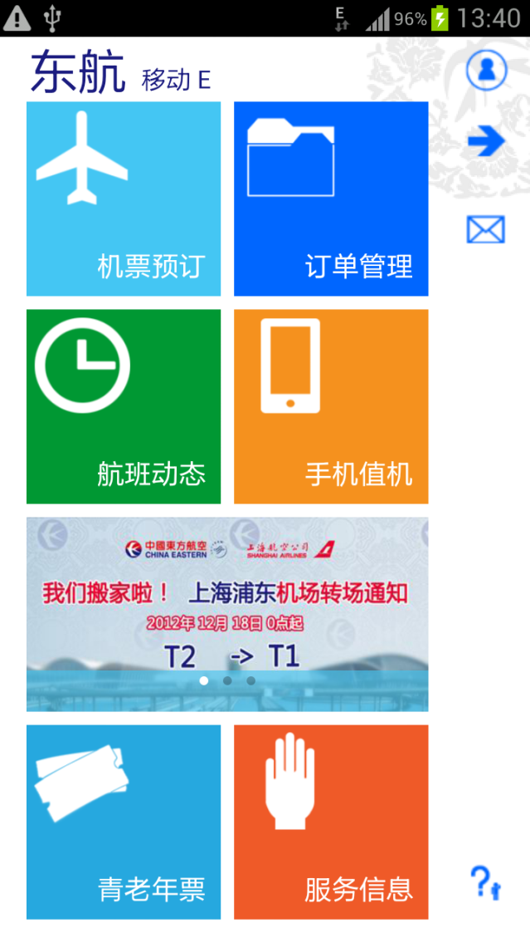
2.产品功能与特点：应用案例-购买机票
启动客户端
机票预订
生成订单
使用银联WAP支付

Slide 7
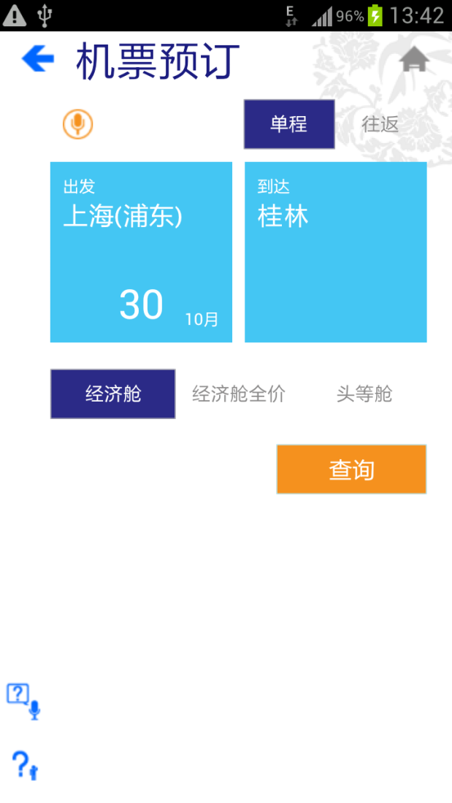
2.产品功能与特点：应用案例-购买机票
启动客户端
机票预订
生成订单
使用银联WAP支付

Slide 8
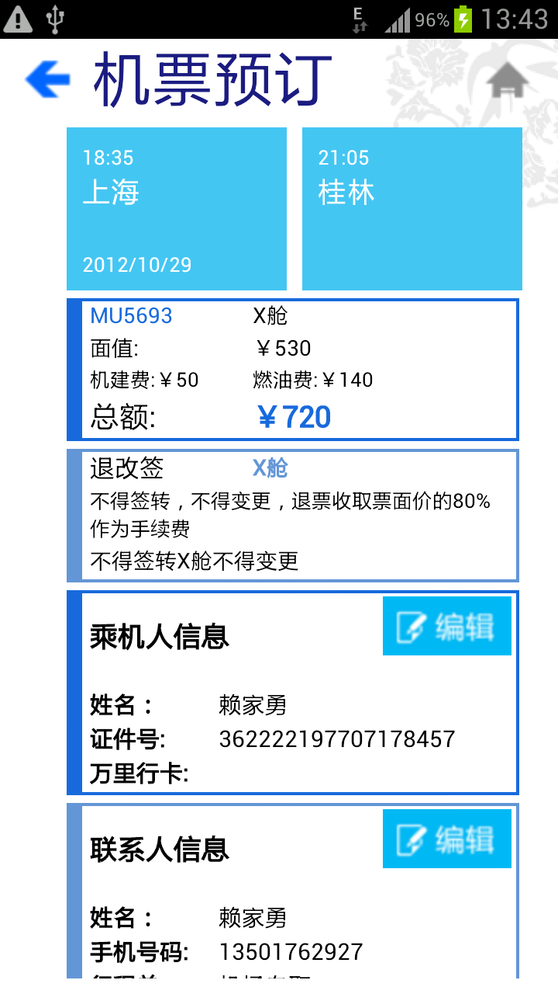
2.产品功能与特点：应用案例-购买机票
启动客户端
机票预订
生成订单
使用银联WAP支付

Slide 9
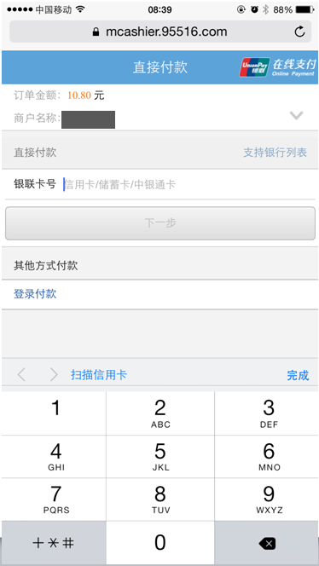
2.产品功能与特点：应用案例-购买机票
启动客户端
机票预订
生成订单
使用银联WAP支付

Slide 10
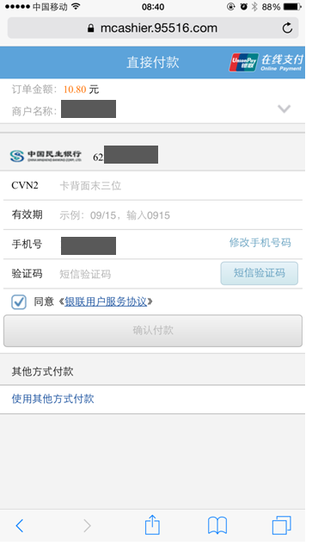
3.版本功能介绍-银联卡号支付
选择银行卡支付
注：支付所需要素会按卡号自动适配展现
启动控件

Slide 11
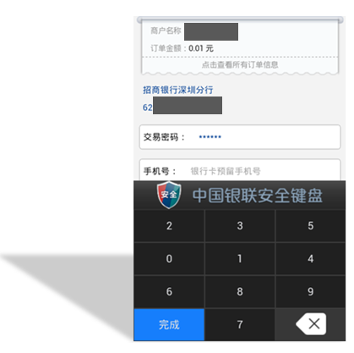
3.版本功能介绍-密码键盘
验证要素
借记卡验证要素：
卡号 + 手机号 + 短信验证码 + 取款密码（或身份证件号）
贷记卡验证要素：
卡号 + 手机号 + 短信验证码 + CVN2 + 有效期
动态密码
键盘

Slide 12
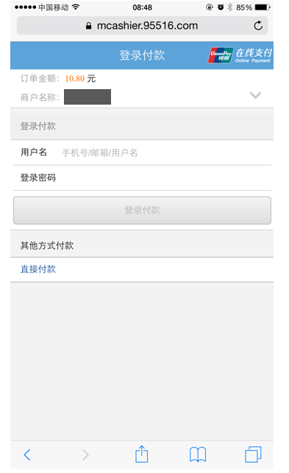
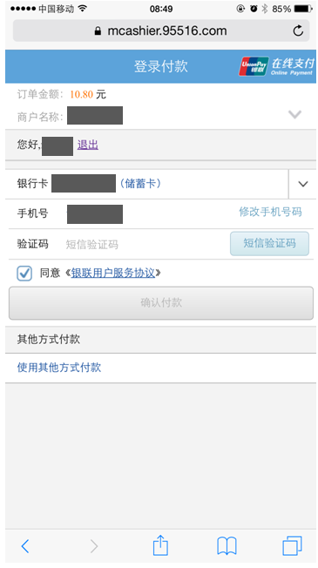
3.版本功能介绍-银联账号支付（登录付款）
登录账户
选择“登录付款”
选择绑定的银行卡后支付
注：账号支付等同于“登录付款”

Slide 13
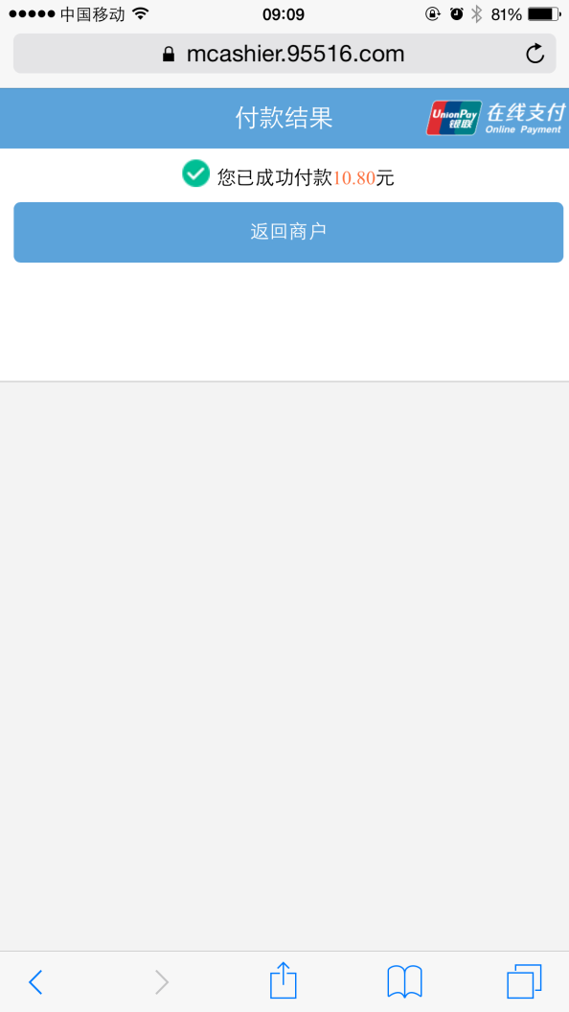
3.功能使用说明-付款结果

Slide 14
清算处理
商户端交易成功
手续费计费模式多样化
按照统一的扣率或者与收单机构商谈扣率 按日按笔计费
周期计费，如商户是月结计费，手续费也可支持月结计费
可为集团商户支持多家商户合并计费
银联
本金手续费计算服务
资金划账服务
资金到账安全快捷
T日发生的交易，原则上 T+1日即可到账。
可通过收单行、结算行或者人民银行的支付系统入账
满足个性化需求如：支持本金手续费分账户、挂账、垫付等
提供对账凭证服务
提供对账明细及报表，对账便捷
可提供标准化文件，快速开发上线
商户对账

Slide 15
商户开发测试流程
资料指引：访问中国银联商户服务平台( https://merchant.unionpay.com )，在首页左下角“文档下载”专区的“全渠道商户服务”频道获取。
商户在获取到“接口规范”、“测试指引”之后，可以启动开发测试流程，具体如下：
了解交易类型功能
投产上线
交易类型与交易模式对应关系表
下载对账文件
确认交易模式并了解开发步骤
联调测试
商户自主开发或利用银联开发包进行开发

Slide 16
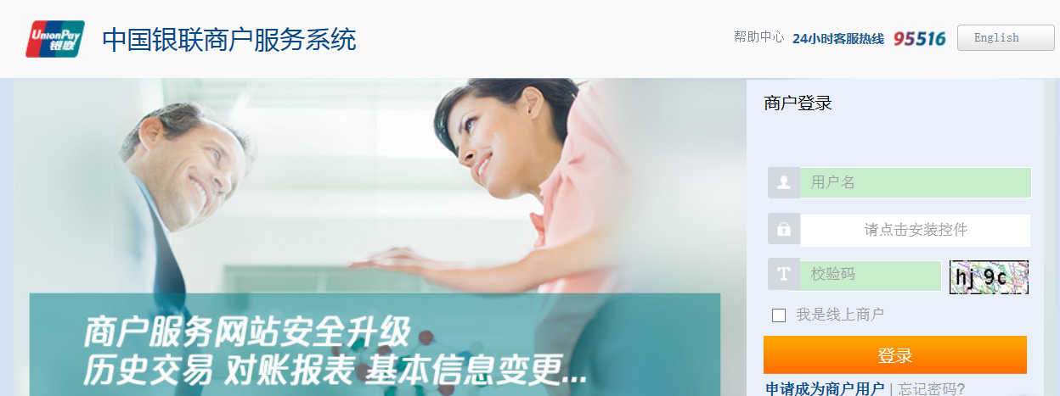
商户服务系统
网址
https://merchant.unionpay.com
定位
为商户提供良好、便捷的日常服务，建立商户、收单机构与银联互利共赢的合作模式
功能
交易信息查询、日志查询、事件申报及处理、对账报表服务等

Slide 17

谢谢！

